Slide 1
智能应用系统设计 · 课程设计答辩
LearnPath 智学路径
在线学习的个性化课程推荐实现 —— 从知识图谱到学习路径的多目标优化
题目序号
第 5 题 ★★☆☆☆
专业班级
＿＿＿＿＿＿
姓名学号
＿＿＿＿＿＿
课程教学班号
＿＿＿＿＿＿
任课教师
＿＿＿＿＿＿
420
560
720
14,000
知识点
课程
学习者
学习行为

Slide 2
CONTENTS
汇报提纲
01
问题背景
02
系统总览
为什么学习场景不能照搬内容推荐
三层架构与八大能力
03
核心算法
04
量化结果
图谱 / 画像 / 推荐 / 路径 / 多目标 / 预测 / 自适应 / 社交
推荐指标、预测指标、消融实验
05
工程实现
06
总结与展望
分层架构、测试、可复现与仓库规范
收获、不足与下一步
LearnPath · 智学路径
2 / 18

Slide 3
01 · PROBLEM
平台不缺课，缺的是「该学什么、按什么顺序学」
该学什么
按什么顺序学
学得动吗
目标岗位还缺哪些知识点？
课程之间有先修依赖，顺序错了学不动
以每周可投入的时间，这条路走得到吗
内容消费 vs 学习：本质差异
▪ 学习有强先修约束 —— 缺「假设检验」就学不懂「A/B 测试」，点了也学不完
▪ 目标是序列化的 —— 用户要的不是 10 门有趣的课，而是一条能走通的路径
▪ 时间成本刚性 —— 每周可投入小时数是硬约束，路径总时长必须匹配
本题本质
带先修约束的多目标组合优化问题：在知识图谱约束下，为特定学习者的特定目标，从候选课程集合中选出一个子集并排序，使学习收益、时间成本、难度梯度、风格匹配等多个相互冲突的目标达到平衡。
LearnPath · 智学路径
3 / 18

Slide 4
01 · SCOPE
题目 8 条实现要求 → 系统能力全覆盖
1
① 学习者建模
2
② 课程知识图谱
3
③ 学习路径规划
4
④ 多目标优化
多维画像 + BKT 掌握度追踪
420 知识点 DAG + 先修闭包
分层贪心覆盖 + 拓扑修复
NSGA-II 前沿 + TOPSIS 选解
5
⑤ 学习效果预测
6
⑥ 自适应调整
7
⑦ 社交学习
8
⑧ 学习分析仪表板
完成概率分类 + 效果回归
四类触发 + 自动重规划
同伴匹配 + 能力互补小组
8 类可视化聚合
额外完成的工程能力（超出题目最低要求）
▪ 协同过滤（SVD 隐语义分解）
▪ 可解释推荐（每条给出具体中文理由）
▪ 离线评测体系（4 策略对比 + 消融实验）
▪ 整套 REST 接口 + 6 视图单页应用
LearnPath · 智学路径
4 / 18

Slide 5
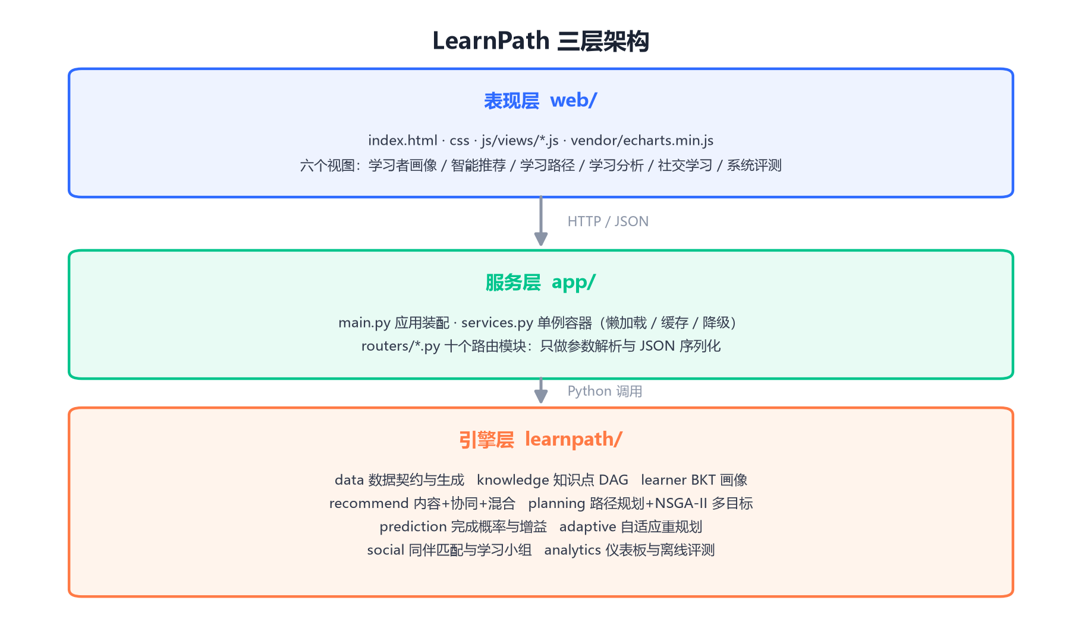
02 · ARCHITECTURE
三层架构：引擎层不依赖 Web，表现层不含算法
▪ 引擎层 learnpath/
· 数据契约 / 图谱 / 画像 / 推荐 / 规划 / 预测 / 自适应 / 社交 / 分析
▪ 服务层 app/
· 单例容器：懒加载 + 线程锁 + 缺失模块降级为 503
▪ 表现层 web/
· 原生 ES Module + 本地 ECharts，零构建、可离线演示
▪ 可测试性
· 算法可脱离 HTTP 直接用 pytest 验证
LearnPath · 智学路径
5 / 18

Slide 6
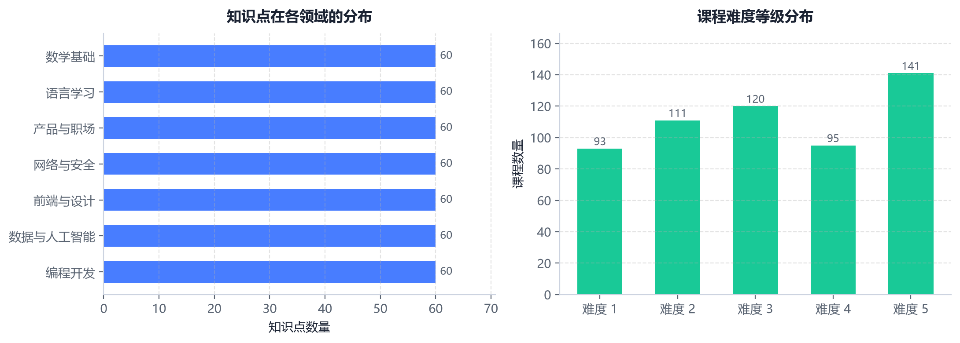
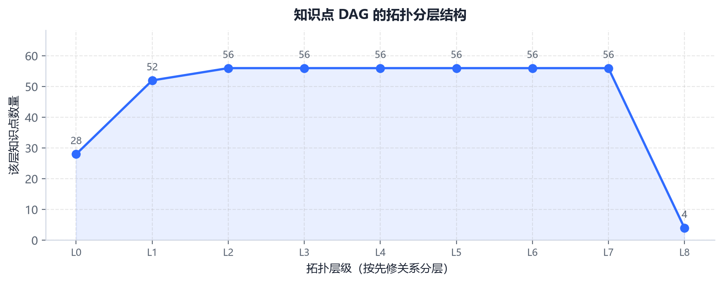
02 · DATA & GRAPH
420 个知识点的先修 DAG，是「学得动」的约束来源
420
483
8
49.0%
知识点
先修边
最大深度
交互完成率
LearnPath · 智学路径
6 / 18

Slide 7
03 · LEARNER MODEL
学习者建模：多维画像 + 贝叶斯知识追踪
画像五个维度
四个决策量
▪ 知识水平 —— 每个知识点的掌握度 m ∈ [0,1]
▪ 学习偏好 —— 理论/实践倾向、承载模态、单次专注时长
▪ 时间安排 —— 每周可投入小时数、可学习天数、截止周数
▪ 能力系数 —— 学习速度，调制 BKT 的学习率
▪ 兴趣领域 —— 用于社交匹配与多样性
先修就绪度
课程先修知识点的加权掌握度 → sigmoid
风格匹配度
理论倾向差 + 模态是否一致
时间可承受度
课程时长 vs 每周预算与专注时长
掌握度更新（BKT 后验 + 学习转移）
m′ = posterior + (1 − posterior) · p_learn · a · w
预期增益
缺口 × 覆盖权重 × 就绪折扣 × 能力调制
LearnPath · 智学路径
7 / 18

Slide 8
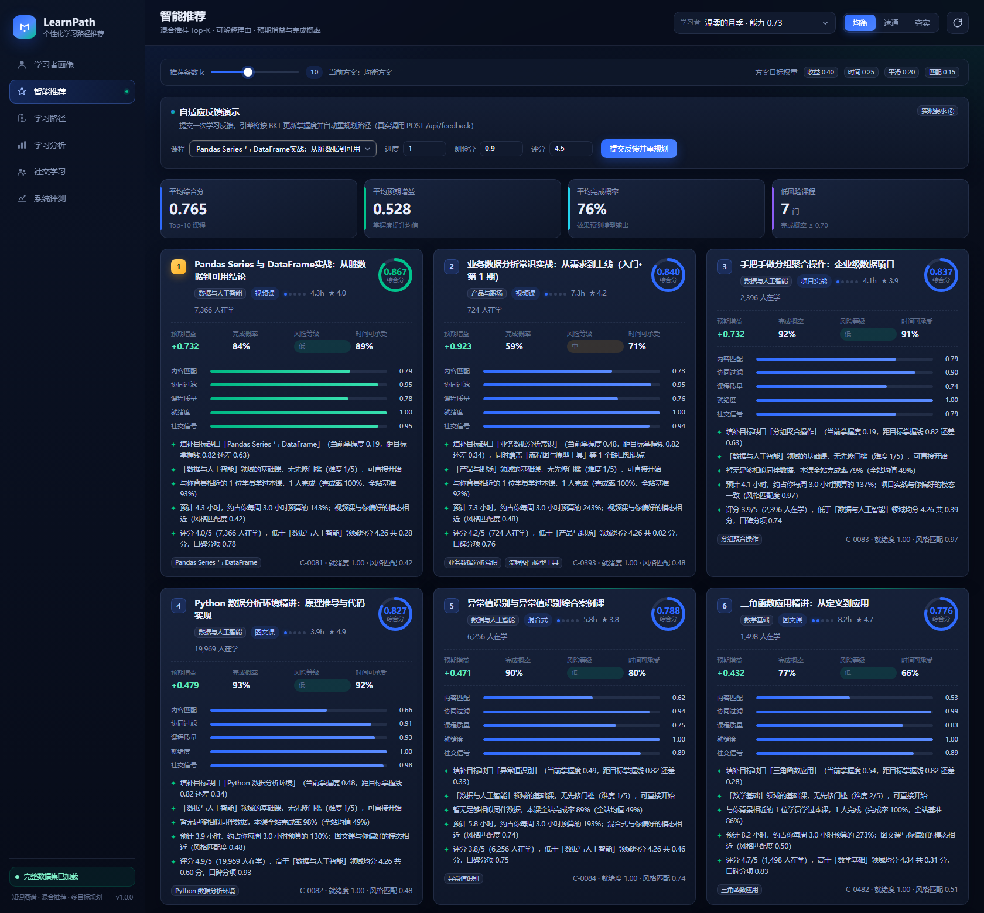
03 · RECOMMENDER
混合推荐：三路召回 + 加权融合 + MMR 去冗余
五路信号与权重
内容（图谱缺口覆盖）
0.40
协同（SVD 隐语义）
0.25
质量（评分×报名量）
0.15
先修就绪度
0.12
社交（同伴完成率）
0.08
MMR 多样性重排
c* = argmax [ λ·score(c) − (1−λ)·max sim(c, c′) ]，λ = 0.75
避免「10 门都是 Python 入门课」；消融实验显示移除 MMR 后 NDCG 略升 0.0058，但 Diversity 从 0.969 掉到 0.904 —— 这是主动的取舍。
真实推荐结果：分项得分 + 具体中文理由
LearnPath · 智学路径
8 / 18

Slide 9
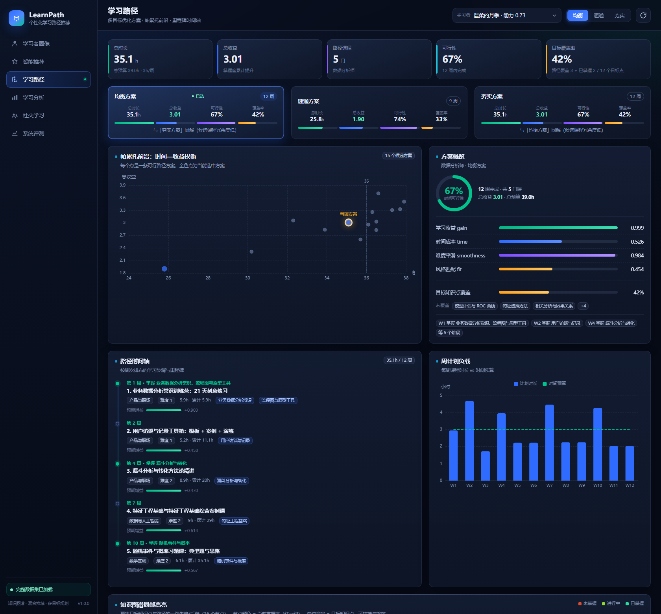
03 · PATH PLANNING
路径规划：先修闭包 → 缺口识别 → 贪心覆盖 → 拓扑修复
①
先修闭包
②
缺口识别
③
候选召回
Pre(目标知识点)，得到「要学目标先得补什么」
掌握度 < 0.60 的知识点构成待补集合 G
覆盖 G、先修就绪、时长可承受的课程
④
分层覆盖
⑤
拓扑修复
⑥
周次装箱
按拓扑层级自底向上，取「边际收益/时长」最大者
先修课必须排在后继课之前
按每周预算分配周次并生成里程碑
为什么不能只排序分数
推荐只需每门课单独合理；路径要求整体自洽 —— 难度平缓上升、先修不缺失、总时长匹配预算。这是本题与普通推荐的分水岭。
LearnPath · 智学路径
9 / 18

Slide 10
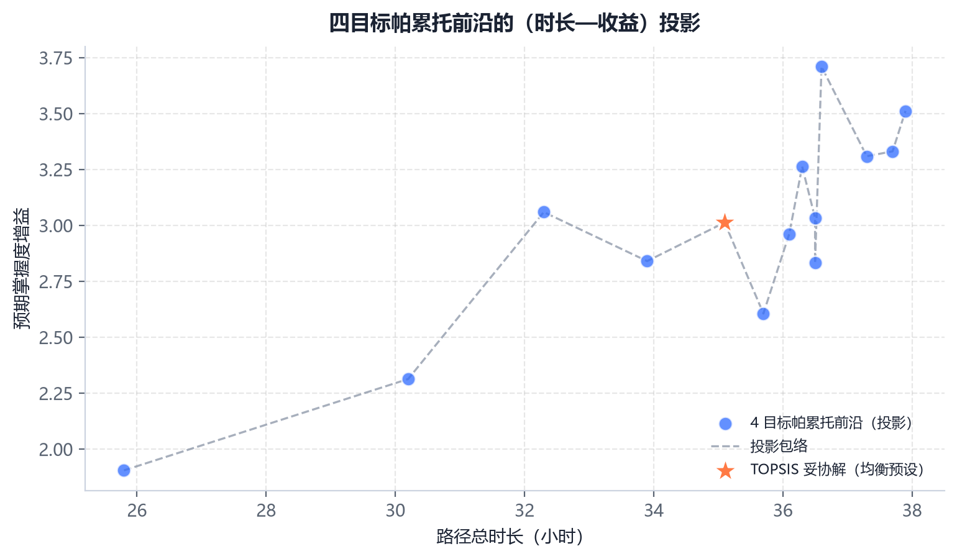
03 · MULTI-OBJECTIVE
多目标优化：先求前沿，再按偏好选点
四个冲突目标
学习收益
最大化
时间成本
最小化
难度平滑度
最大化
风格匹配度
最大化
NSGA-II 求 4 维帕累托前沿 → TOPSIS（极差归一化 + 加权贴近度）选妥协解
过程中发现并修复的一个真实缺陷
测试发现三种预设产出同一条路径。根因是 TOPSIS 用了向量归一化 x/‖x‖：本问题中 gain 跨一个数量级而 time 只差 1.5 倍，范数被大值主导，权重语义被吃掉。改用 Hwang & Yoon 的极差变换 (x−min)/(max−min) 后，三个预设恢复正常区分。
LearnPath · 智学路径
10 / 18

Slide 11
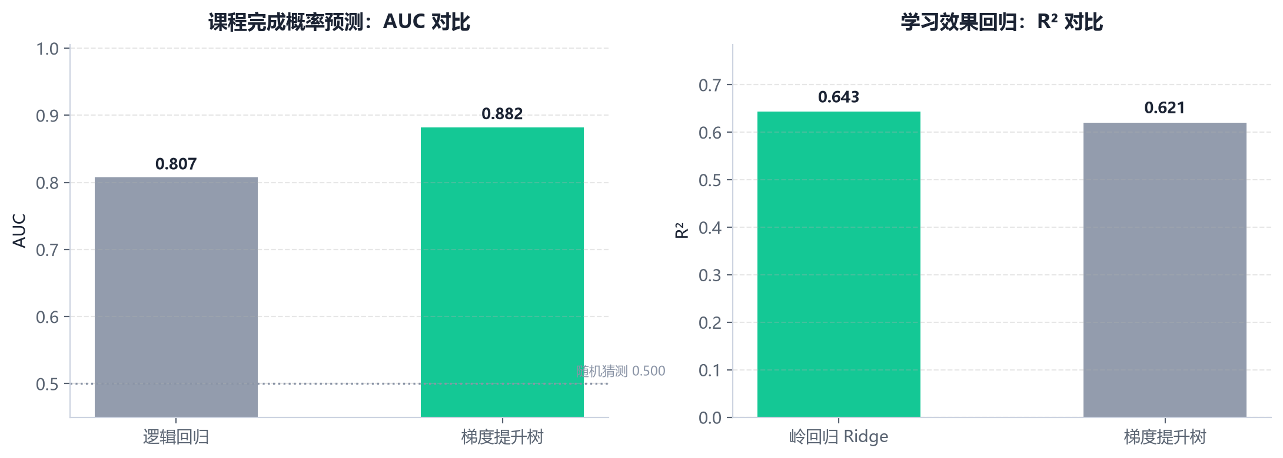
03 · PREDICTION
学习效果预测：完成概率 + 掌握度增益
0.807
0.882
0.643
0.621
AUC · 逻辑回归
AUC · 梯度提升树
R² · 岭回归 Ridge
R² · 梯度提升树
两个关键设计
▪ 无标签泄漏
· 特征在「学习者尚未学过该课程」的时刻计算
▪ 只用线上可观测信号
· 刻意不使用生成期隐变量，保证模型可部署
▪ 可解释归因
· 特征重要性 Top-5 直接进入推荐理由
▪ 风险分级
· 完成概率 → 低/中/高，指导学习者预期
LearnPath · 智学路径
11 / 18

Slide 12
03 · ADAPTIVE
自适应调整：四类触发 + 自动重规划
测验分 < 0.60
判定未掌握，插入同知识点更基础的补强课
测验分 > 0.90
跳过路径中覆盖同一知识点的后续课程
实际/计划进度 < 0.70
收敛路径：消减低收益课程，切「速通」预设
实际/计划进度 > 1.30
追加进阶课程，切「夯实」预设
触发后：BKT 更新掌握度 → 重新规划路径 → 返回掌握度增量、动作说明、新画像与新路径
LearnPath · 智学路径
12 / 18

Slide 13
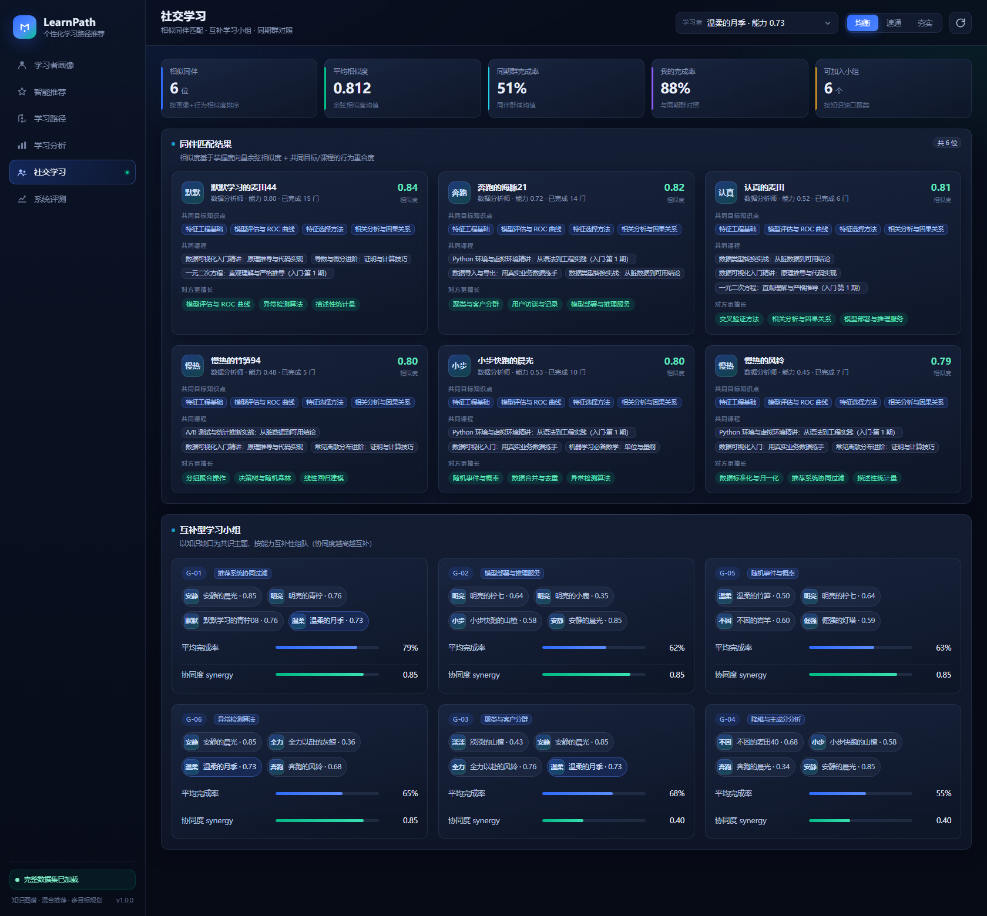
03 · SOCIAL
社交学习：同伴匹配 + 能力互补小组
复合相似度
sim = α·cos(掌握度向量) + β·同目标 + γ·Jaccard(兴趣)
▪ 同伴推荐
· 相似度 + 共同目标知识点 + 共同课程 + 对方更擅长的知识点
▪ 学习小组
· 按「能力互补」组建：同一知识点上有人已掌握、有人未掌握
▪ 反哺推荐
· 群体的课程完成率作为混合推荐的第五路信号
同伴与学习小组推荐界面
LearnPath · 智学路径
13 / 18

Slide 14
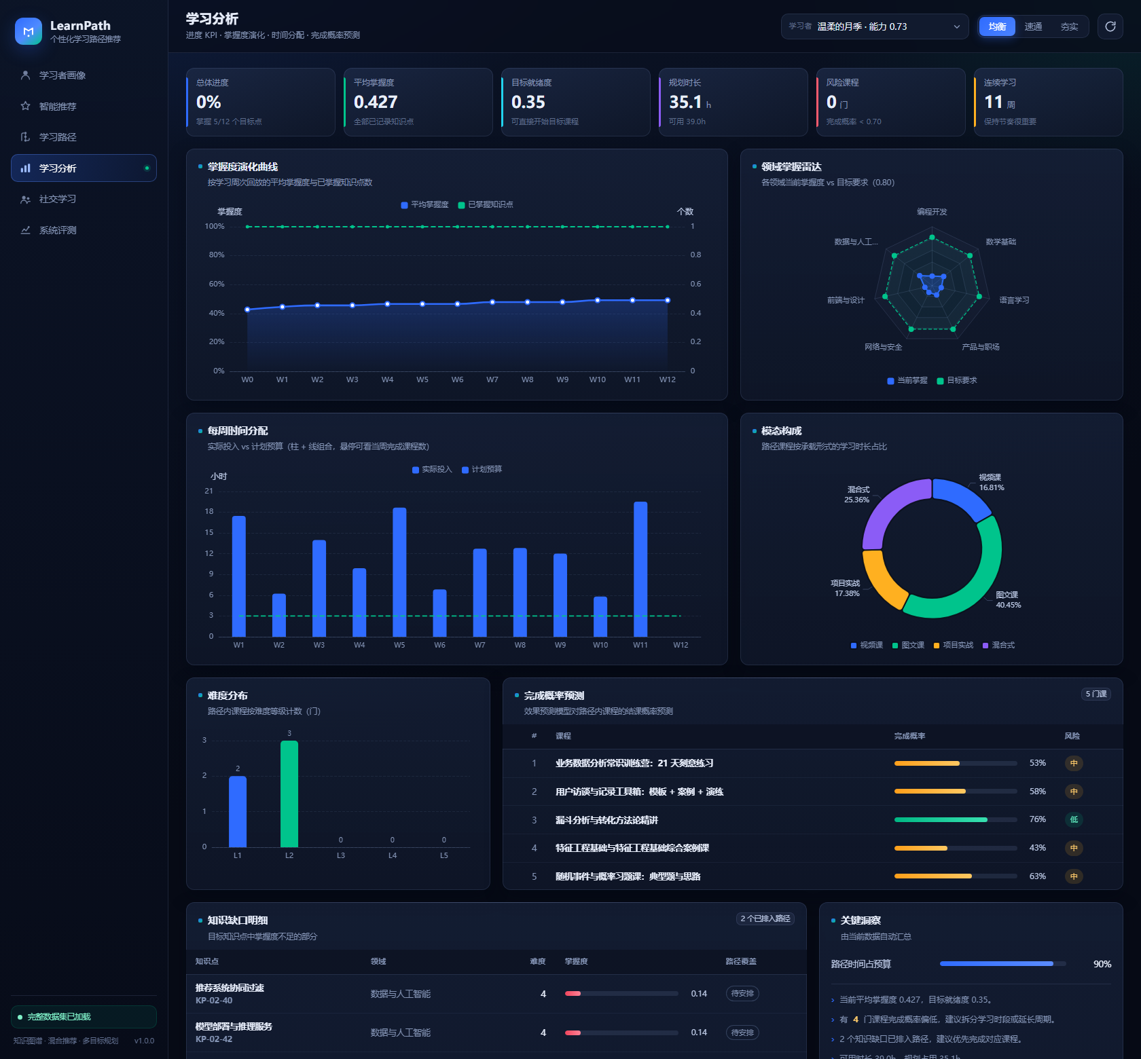
03 · DASHBOARD
学习分析仪表板：8 类可视化聚合
8 类聚合数据
▪ KPI 卡片（6 项）
▪ 掌握度演化曲线
▪ 领域掌握度雷达
▪ 课程难度分布
▪ 承载模态构成
▪ 每周时间分配
▪ 完成概率预测表
▪ 知识缺口明细表
LearnPath · 智学路径
14 / 18

Slide 15
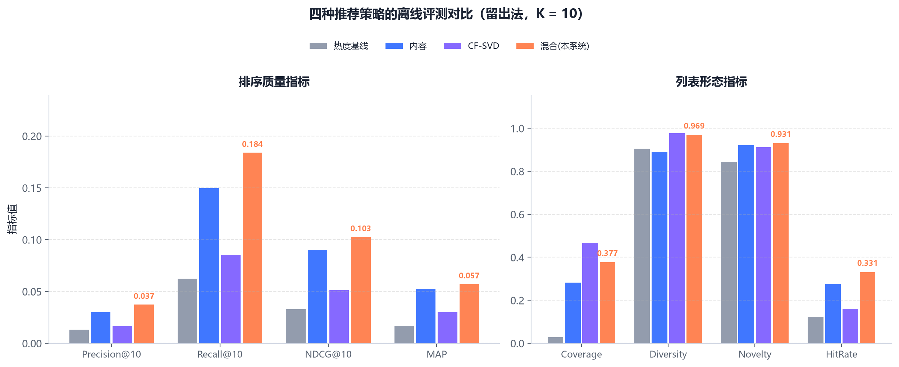
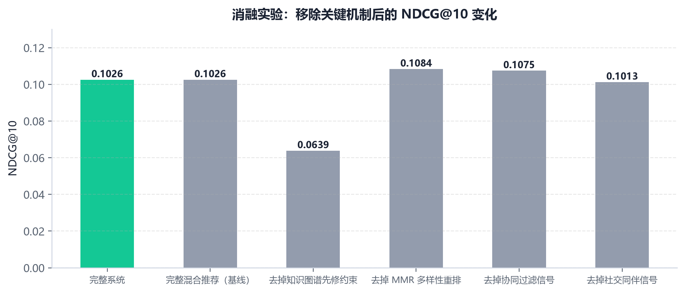
04 · EVALUATION
离线评测：混合推荐显著优于热度基线
策略 | Precision@10 | Recall@10 | NDCG@10 | Coverage | Diversity
Popularity 基线 | 0.0132 | 0.0622 | 0.0328 | 0.029 | 0.905
Content 内容推荐 | 0.0302 | 0.1495 | 0.0902 | 0.282 | 0.891
CF-SVD 协同过滤 | 0.0167 | 0.0847 | 0.0511 | 0.468 | 0.977
Hybrid 混合推荐（本系统） | 0.0374 | 0.1840 | 0.1026 | 0.377 | 0.969
LearnPath · 智学路径
15 / 18

Slide 16
05 · ENGINEERING
工程质量：分层、可测、可复现
3 层
6 视图
13 接口
0 GPU
引擎 / 服务 / 表现
单页应用
REST 契约
纯 CPU 秒级响应
数据契约先行
测试分层
schema.py + API.md 固定后才开工，四条线并行开发、集成零返工
契约层 / 算法层 / 接口层 / 评测层，pytest 一条命令全回归
可复现
仓库规范
固定随机种子，数据集入库；二进制模型脚本一键重建
课题材料与产物分离、.gitignore 精确、提交信息规范
运行方式（评审可一键复现）
python -m pip install -r requirements.txt
python -m uvicorn app.main:app --port 8000 → 浏览器打开 http://127.0.0.1:8000
LearnPath · 智学路径
16 / 18

Slide 17
06 · SUMMARY
总结：把「个性化学习」翻译成可计算的问题
▪ 完成了什么
· 8 条实现要求全部落地，额外实现协同过滤 / 可解释推荐 / 离线评测
▪ 最大的收获
· 学会从需求出发做技术选型：★☆难度选对路线比堆模型更重要
· 理解多目标优化「先求集、再选点」的两段式思路
▪ 不足
· 数据集为合成数据，结论可推广性待真实平台验证
· 掌握度用 BKT-lite，未建模知识点之间的耦合
▪ 下一步
· 引入 GCN 知识图谱嵌入替代独立 BKT 假设
· 把社交从「匹配」推进到「协作」，并做线上 A/B 验证
一句话总结：推荐不是「猜你喜欢」，而是在知识图谱约束下，为特定目标找到一条「走得通、学得动」的路。
LearnPath · 智学路径
17 / 18

Slide 18
谢谢，请老师批评指正
LearnPath · 智学路径 —— 在线学习的个性化课程推荐实现
github.com/ZK-1223/Implementation_of_Personalized_Course_Recommendations_for_Online_Learning
工程源码 · 数据集 · 接口契约 · 图表脚本均已在仓库中，可一键复现全部结果。

